Slide 1
Android – эволюционирующая операционная система

Slide 2
Содержание
01
02
03
04
05
06
Введение
История
Архитектура
Список версий
Особенности
Заключение

Slide 3

Введение
Android это полноценная операционная среда, основанная на ядре Linux V2.6, имеющая множество вычислительных сервисов и богатые функциональные возможности, которые позволяют выйти за рамки рынка мобильных телефонов

Slide 4
История создания
2005
2007
2008
Кампания Google купила Android Inc.
Создание Open Handset Alliance, цель создание более совершенного мобильного телефона.
Google,T-Mobile и HTC анонсировали первое устройство на платформе Android 1.0

Slide 5
Архитектура
Если представить компонентную модель Android в виде иерархии, то в самом низу, в самой основе будет располагаться ядро операционной системы. Оно обеспечивает функционирование системы и отвечает за безопасность, управление памятью, энергосистемой и процессами, а также предоставляет сетевой стек и модель драйверов. Ядро также действует как уровень абстракции между аппаратным и программным обеспечением. «Выше» ядра, как программное обеспечение промежуточного слоя, лежит набор библиотек (Libraries), предназначенный для решения типовых задач, требующих высокой эффективности. То есть, именно этот уровень отвечает за предоставление реализованных алгоритмов для вышележащих уровней, поддержку файловых форматов, осуществление кодирования и декодирования информации (в пример можно привести мультимедийные кодеки), отрисовку графики и многое другое. Библиотеки реализованы на C/C++ и скомпилированы под конкретное аппаратное обеспечение устройства, вместе с которым они и поставляются производителем в предустановленном виде
Venus has a beautiful name and is the second planet from the Sun

Slide 6
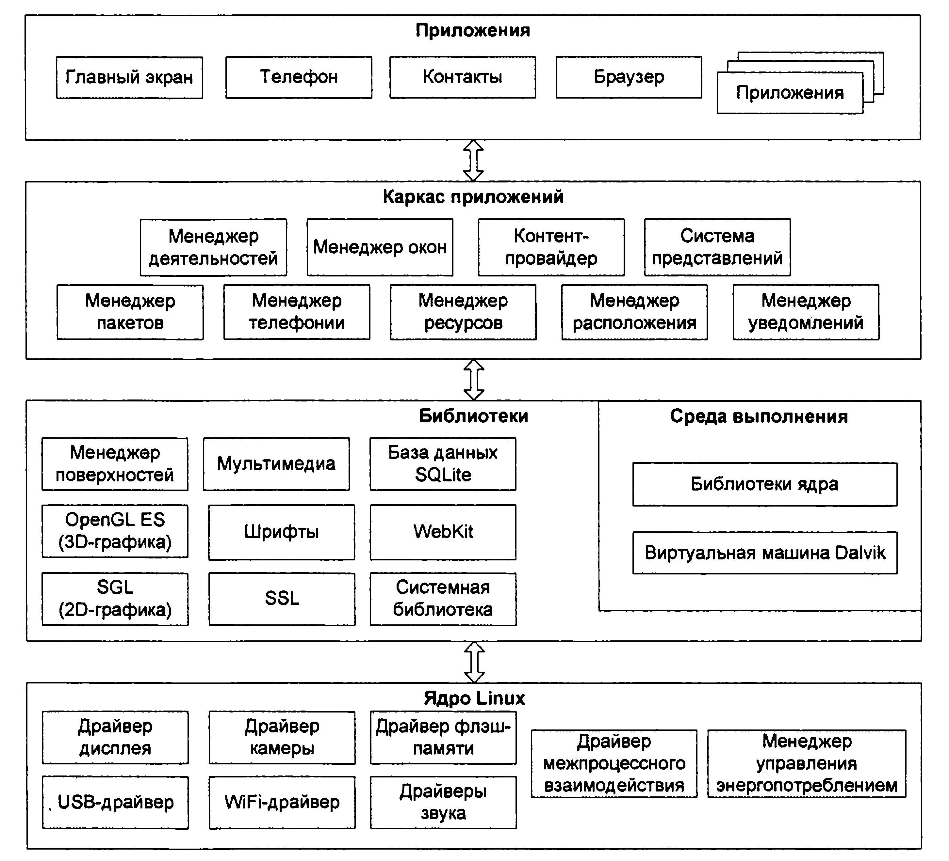
About the project
Mercury is the closest planet to the Sun and the smallest one in the Solar System—it’s only a bit larger than the Moon. The planet’s name has nothing to do with the liquid metal, since Mercury was named after the Roman messenger god

Slide 7
Список версий
Android 4.4
Android 5.0
Android 7.0
Android 8.0
Android 9
kitkat
Lollipop
Nougat
oreo
Pie
Android 4.1
Android 4.0
Android 3.0
Android 2.3
Android 2.2
Jelly Bean
Ice Cream Sandwich
Honeycomb
Gingerbread
Froyo
Android 1.0
Android 1.1
Android 1.5
Android 1.6
Android 2.0
Apple Pie
Banana Bread
Cupcake
Donut
Éclair

